Slide 1
第八章 X射线
§8.1 X射线的产生及其波长和
强度的测量
§8.2 X射线的发射谱
§8.3 同X射线有关的原子能级
§8.4 X射线的吸收
§8.5 康普顿效应
§8.6 X射线在晶体中的衍射

Slide 2
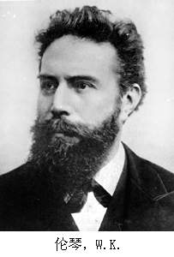
X射线又名伦琴射线，是伦琴
（W.K.Rontgen 1845~1923）在18
95年发现的，当时他把这种未曾
被人们了解的射线命名为X射线。
后来才证实，这种射线实际上是核
外电子产生的短波电磁辐射。X射
线谱的某些特性反映了原子内部结
构的情况，通过X射线可以对原子结构问题作进一步的探索。X射线的波长范围一般在0.01Å到10Å，或更长一点。比1Å短的X射线，常称硬X射线，比1Å长的，称软X射线。

Slide 3
§8.1 X射线的产生及其波长和强度的测量
A. X射线的发现
1895.11.8伦琴在暗室做阴极射线管气体放电实验时，为避免紫外线与可见光的影响，用黑纸板把阴极射线管包起来。但伦琴发现，在一段距离之外的荧光屏上（涂有铂氰酸钡，BaPt（CN）₆）竟会产生微弱的荧光。经反复试验，他肯定激发这种荧光的东西来自阴极射线管，但决不是阴极射线本身。在随后一个多月内，伦琴对这一神秘射线作了种种研究。他发现，它们以直线前进，不被反射或折射，不被磁场偏转，在空气中能前进约2米，它能对放在封闭的盒子中的天平、鸟枪的轮廓照相；他还观察到他夫人的手指骨的轮廓（所戴的戒指清晰可见）。考虑到射线的神秘性及它的本性的不确定性，他把它称之为X射线。

Slide 4
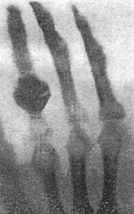
伦琴在1895年年底宣读了第一篇报告《论新的射线》，并公布了他妻子的手指骨的X光像片。伦琴的发现很快引起全世界的强烈反响，许多国家的实验室重复这一实验；单在1896年即发表近千篇关于X射线的研究和应用的文章。X射线发现三个月以后，维也纳的医院在外科治疗中便首次应用X射线来拍片。

Slide 5
虽然人们在实验室里使用阴极射线管已有30多年，但发现X射线的却是伦琴。有证据表明，X射线早在十八世纪就被人产生过。克鲁克斯在1879年曾抱怨放在他的阴极射线管附近的照相底片出现了模糊阴影；1890年，古德斯比德（A.W.Doodspeed）和詹宁斯（W.W.Jennings）在演示阴极射线管后注意到照相底片特别地发黑。但他们都是“当真理碰到鼻尖上的时候还是没有得到真理”的人。
X射线的发现，开始了物理学的新时期；它与随后两年宣布的放射性及电子的发现一起，揭开了近代物理的序幕。

Slide 6
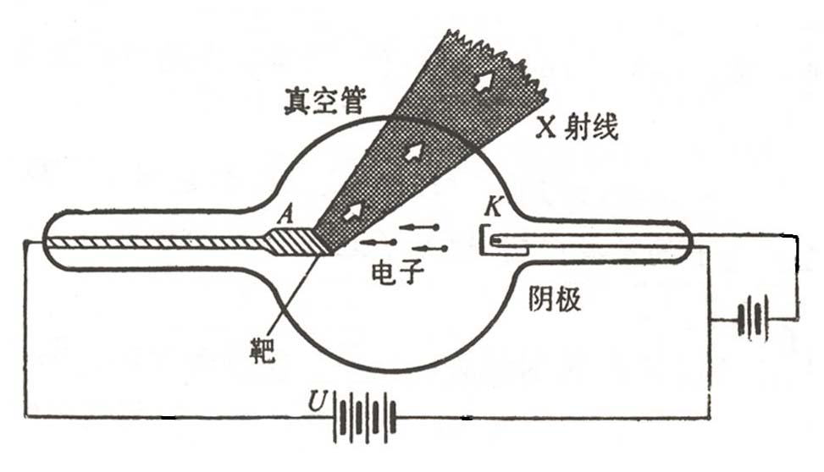
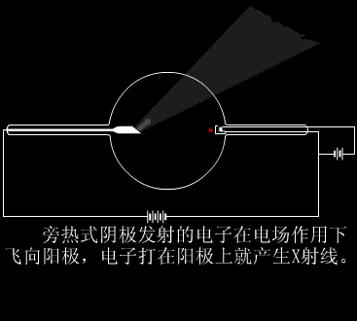
B. X射线管
X射线一般由高速运动的电子打击在物体上产生的，产生X射线的X射线管的结构是多种多样的。下图是一种常用的X射线管的示意图，当年伦琴使用的装置与此相类似。管内有两个电极，电极K是阴极，A是阳极。

Slide 7
管内压强为10⁻⁶—10⁻⁸mmHg，因此，由旁热式加热的阴极发射的电子在电场作用下就几乎无阻挡地飞向阳极。电子打在阳极上就产生X射线。阳极又称靶，由于电子打在上面使其温度升高很大，一般用的X射线管的靶都是用熔点高的金属制成，通常采用钨、钼、铂等重金属制成，也可用铬、铁、铜等轻金属制成，这完全由X射线管的具体用途而定。在阴极和阳极之间所加的高电压，一般是几万伏到十几万伏，甚至更高，它使飞向阳极运动的电子加速。调节此电压，可以改变轰击阳极的电子的能量。1895年，伦琴只用几千伏电压，因此电子的能量比较低，由此产生的是软X射线。

Slide 8
C. X射线的波性
变速运动的带电粒子能辐射出电磁波是经典电动力学给出的结果。因此当高速电子打在靶上突然受阻而停止时，必将产生电磁波；于是，人们很容易想到X射线是电磁波的一种。不过，伦琴当时发现了X射线后，既观察不到像普通光那样的折射，又观测不到它的反射和衍射，伦琴就误认它与光无关。直到1906年，英国物理学家巴克拉（C.G.Barkla 1877~1944）才揭示了X射线的偏振，首次用实验证明了X射线的波动性。但是，很多人并不相信这一结果；正如十八世纪的著名学者杨氏（T. Young 1773~1829）所指出的，波动性的真正试金石是衍射效应。

Slide 9
到1912年，德国物理学家冯·劳厄（M.T.F,von Laue 1879~1960）提出设想，认为X射线是波长很短的电磁波，晶体中各原子的规则排列可以使X射线发生衍射。冯·劳厄的建议很快为弗里德里克（W.Friedrich）和尼平（P.Knipping）的实验所证实，从而有力地证明了X射线的波性，并首次测量了X射线的波长。

Slide 10
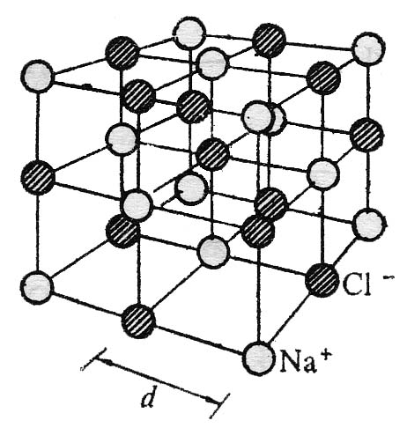
D. X射线的衍射
光波经过狭缝将产生衍射现象，
为此，狭缝的大小必须与光波的波
长同数量级或更小。对于X射线，
由于它的波长在Å的量级，要造出
相应大小的狭缝以观察X射线的衍射，就相当困难。冯·劳厄首先建议用晶体这个天然的光栅（狭缝组合）来研究X射线的衍射。右图显示的是岩盐晶体中氯离子与钠离子的排列结构。下面将会看到，晶格的间距正好与X射线的波长同数量级。现在先讨论X射线打在这样的晶格上所产生的结果。

Slide 11
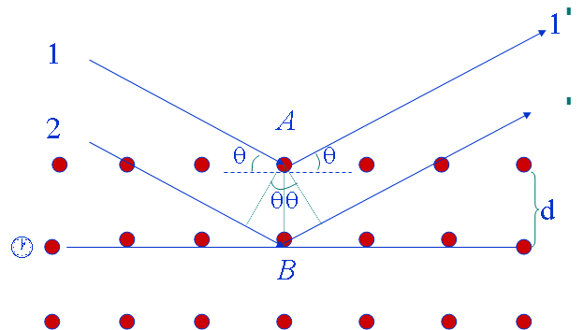
2dsinθ=nλ，n=1,2,….
从此式可知，波长λ必须比2d小，而且，对于λ和d这两个量，只要已知其一，便可知其二。

Slide 12
对于氯化钠晶体（见图），可以从阿氏常数算出晶格常数：一克氯化钠中有的分子数是6×10²³/58.5个，氯化钠的密度是2.163g/cm³，由此可知，1cm³的氯化钠中有的分子数是6×10²³×2.163/58.5个，一个氯化钠分子由两个原子组成，故共有2×6×10²³×2.163/58.5个原子。假定两原子间距为d，则1cm线段上有1/d个原子，1cm³体积内有（1/d）³个，因此，
（1/d）³=2×6×10²³×2.163/58.5
依此可算得氯化钠晶体的晶格间距d=2.82Å。有了已知d的标准晶体，就可由衍射实验确定出入射X射线的波长λ；反之，假如从衍射实验中测定了d，那末从上面那类立方晶体的计算中，可求出阿伏伽德罗常数N₀。这是实验测定阿氏常数的方法之一。

Slide 13
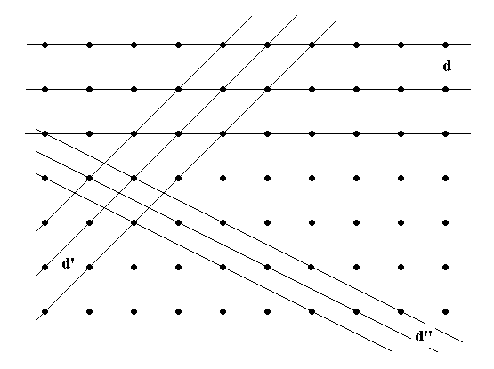
注意，在考察氯化钠晶体图时，不要误认为只有一组晶面。事实上，晶格中的原子可以构成很多组方向不同的平行面，如右图所示。对于这些不同的平行面来说，d是不相同的，而且从图中可以清
楚地看出，在不同的平
行面上，原子数的密度
也不一样，因此测得的
反射线的强度就有差异。
X射线在晶体中的
衍射实验可以用劳厄相
片法和多晶粉末法来做。

Slide 14
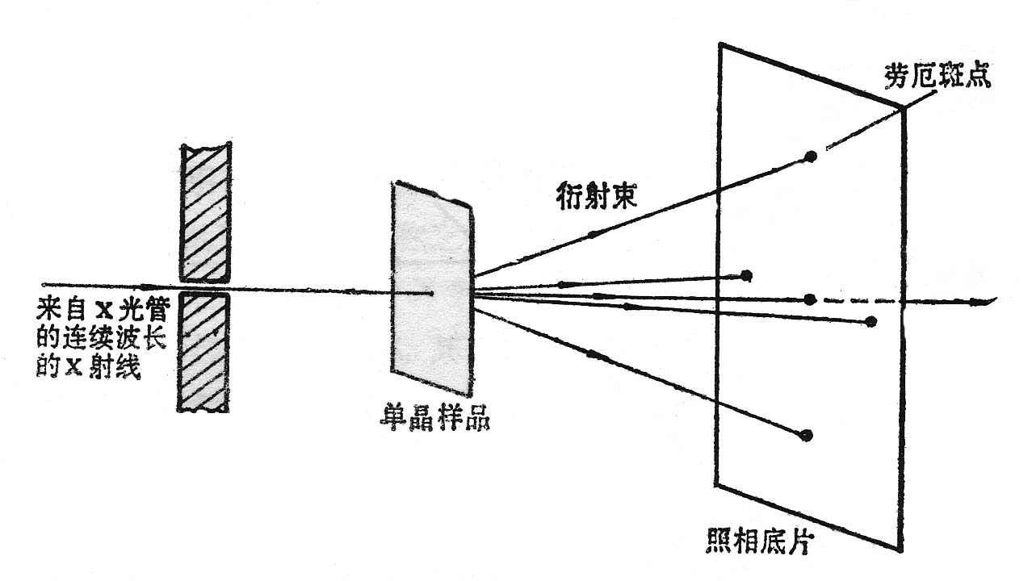
1912年弗里德里克和尼平在劳厄建议下，利用X光管产生的连续波长的X射线对单晶（例如蓝宝石单晶体）做了衍射实验。实验的示意图见下图，图中每一亮点，称之为劳厄斑点，对应于一组晶面。斑点的位置反映了对应晶面的方向。

Slide 15
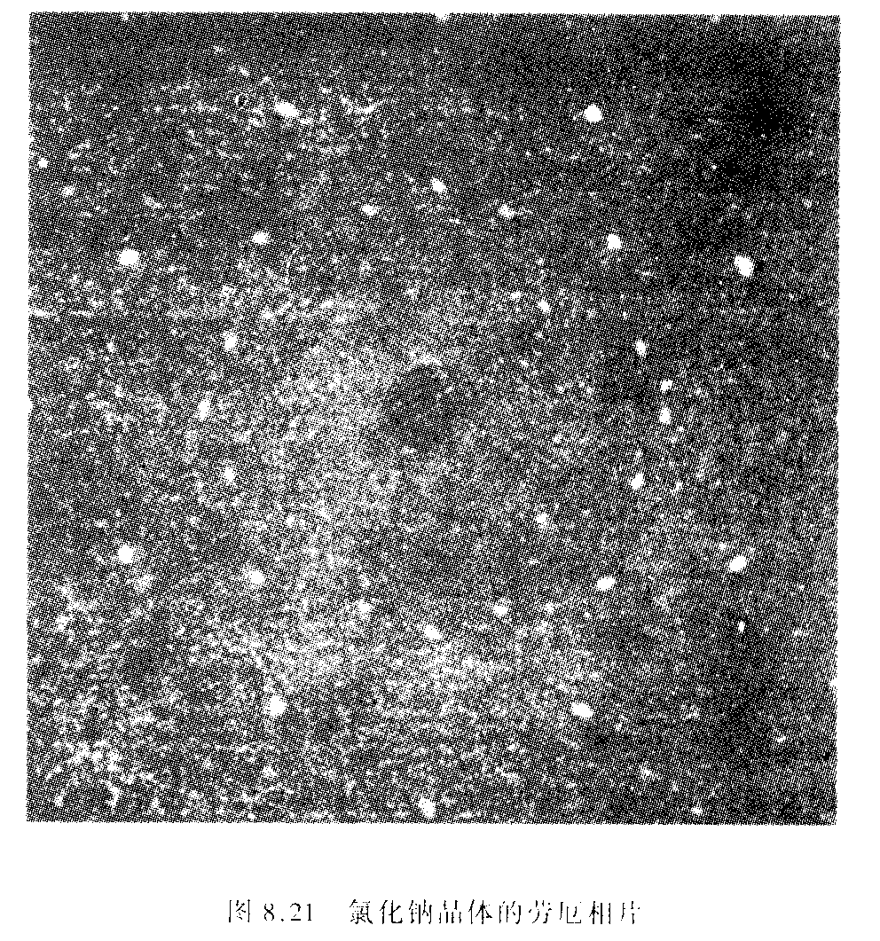
氯化钠晶体的劳厄相片
每个亮点为劳厄斑点，对应于一组晶面。 斑点的位置反映了对应晶面的方向。由这样一张照片就可以推断晶体的结构(连续谱的X射线)。

Slide 16
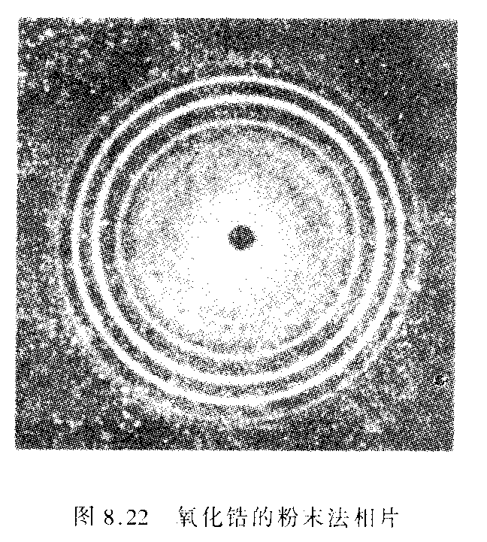
晶体粉末法(单波长的射线)
每一同心园对应一组晶面，不同的园环代表不同的晶面阵，环的强弱反映了晶面上原子的密度大小。

Slide 17
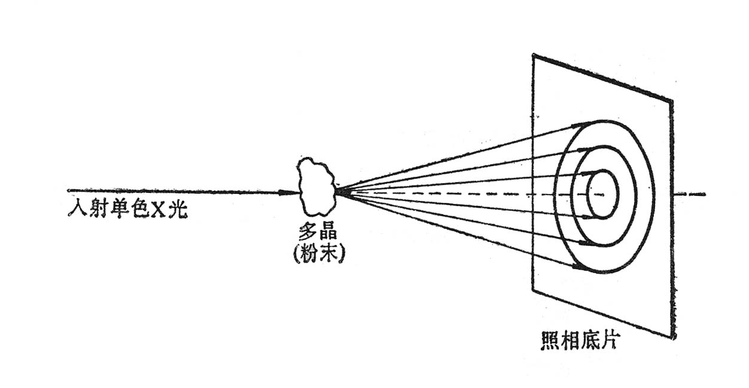
布喇格公式对劳厄的结果作了正确的解释。对于单晶，满足布喇公式并不是很容易的，但是，幸运的是，劳厄等人采用了具有连续波长的X射线，因而在1912年首次显示了晶体结构的美丽图案。
布喇格不仅提出了X射线的反射公式，而且发明了晶体反射式X射线谱仪，并用于一系列的晶体的结构分析。他们的工作证实了，在氯
化钠晶体中并没有Na
Cl分子，而仅以Na+
和Cl-的离子形式存在。
比劳厄照相法更常用
的是多晶粉末法，它
是德拜和谢勒首先发
明的（右图）。

Slide 18
多晶粉末法好处是不必用单晶，只要用多晶粉末，或金属薄片。样品的制备大为简化。它一般利用单色X射线，此时，相片上每一同心圆对应一组晶面；不同的圆环代表不同的晶面阵，环的强弱反映了晶面上原子的密度大小。在已知波长λ时，利用布喇格公式，只要测定圆环所对应的角度，就可算出相应晶面的间距d。在已知d的情况下，可以定出X射线的波长。由于分析比较方便，德拜-谢勒方法在工业上得到了极为广泛的应用。

Slide 19
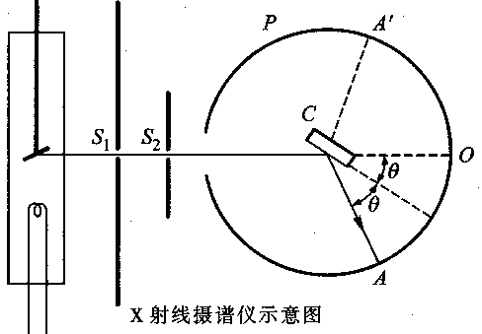
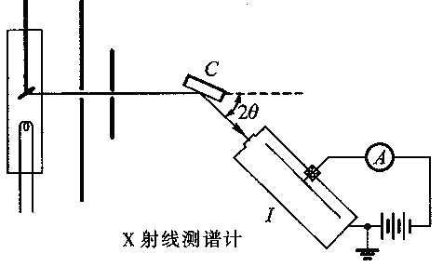

Slide 20
E. X射线的偏振
首先要明确，偏振这个概念只是对横波才存在。横波，是指电磁振动方向与波的传播方向κ相垂直的波。若电矢量E恒定在一个方向，则称之为线偏振（或称平面偏振）。若E随时间作周期性变化的，如E在垂直于κ的平面上作圆周运动，则称之为圆偏振；如E是在垂直于κ的平面上作椭圆运动，则称为椭圆偏振。假如电矢量的方向是无规则变化的，那末相应的波是非偏振的。
在物理学中，双散射技术是测量任何射线偏振特性的有效方法。巴格拉当时就是用这样一个装置显示出X射线的偏振，从而第一次证实了X射线的横波特性

Slide 21
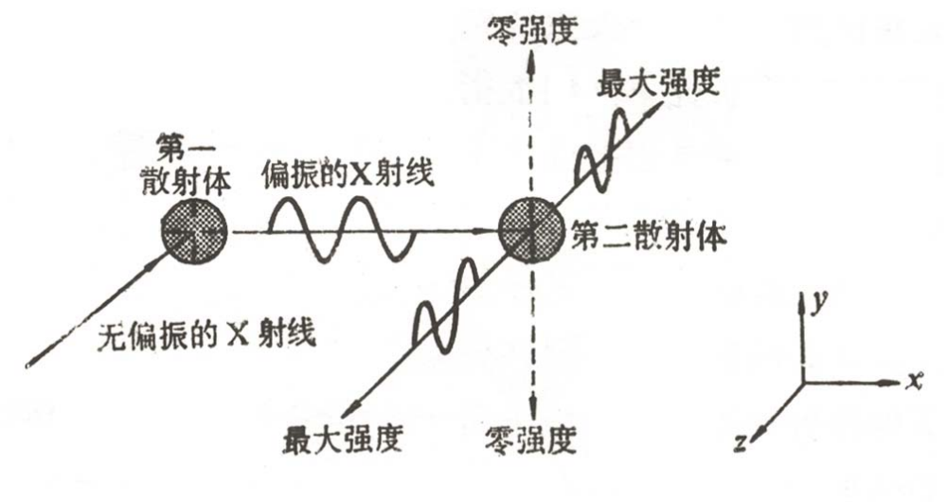
产生偏振的双散射装置的示意图

Slide 22
X射线的性质
1）X射线能使照相底片感光；
2）X射线有很大的贯穿本领；
3）X射线能使某些物质的原子、分子电离；
4）X射线是不可见光，它能使某些物质发出可见的
荧光；
5）X射线本质上是一种电磁波，具有反射、折射、
衍射、偏振等波动性质。

Slide 23
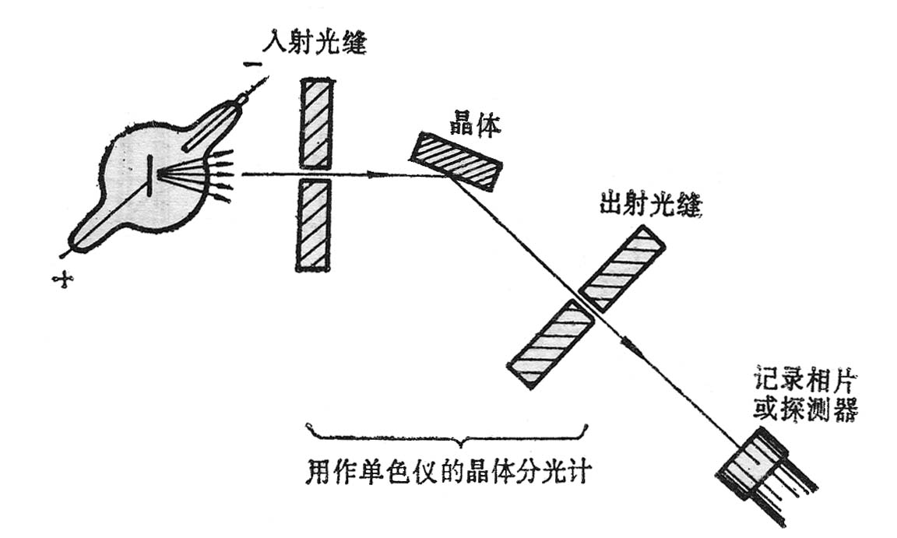
§6.2 X射线的发射谱
A. X射线的发射谱
利用X射线管得到X射线。利用晶体衍射的布喇格公
式，即可测得X射线的波长；按照记录X射线照相片上的
黑度，可以测得X射线的强度。于是就得到了X射线的发
射谱——X射线的波长与强度的关系图。

Slide 24
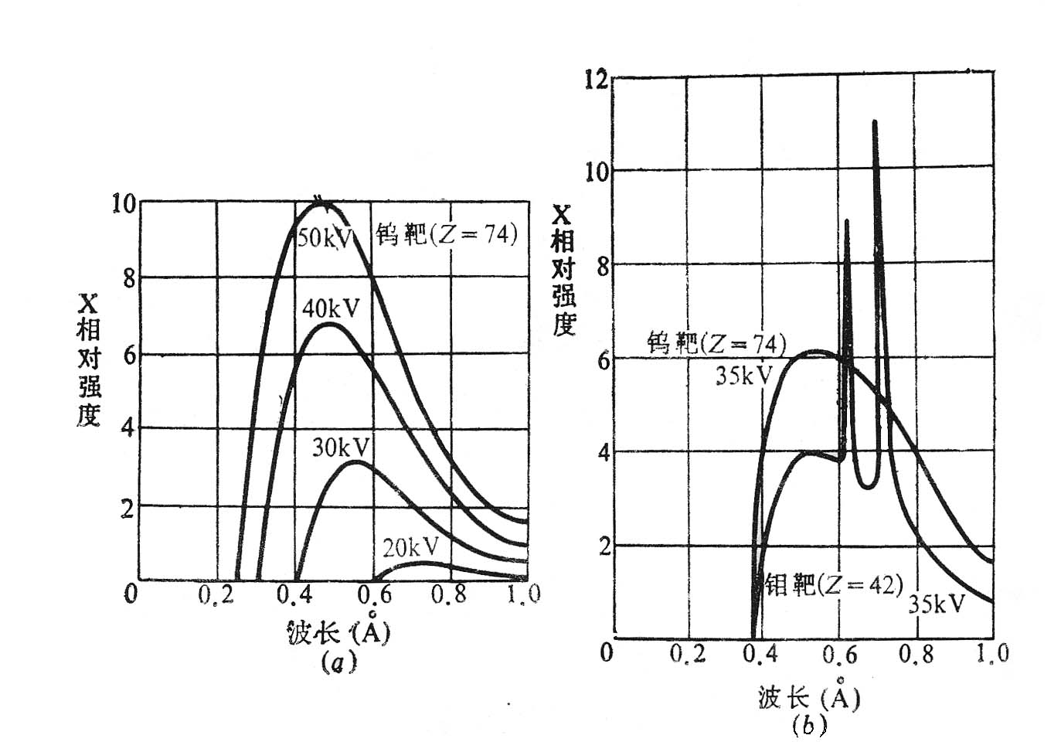
测量装置包括三个部分：一是射线发生器（X射线管，相当于光源）；二是分光计（在此是晶体，相当于光栅，或棱镜）；三是记录仪
（在此与光谱仪一
样，都可用照相片，
只是对波长灵敏范
围不同）。
典型的测量结
果见右图（a）和
（b），从图中可
以看出，X射线谱
是由两部分构成的。

Slide 25
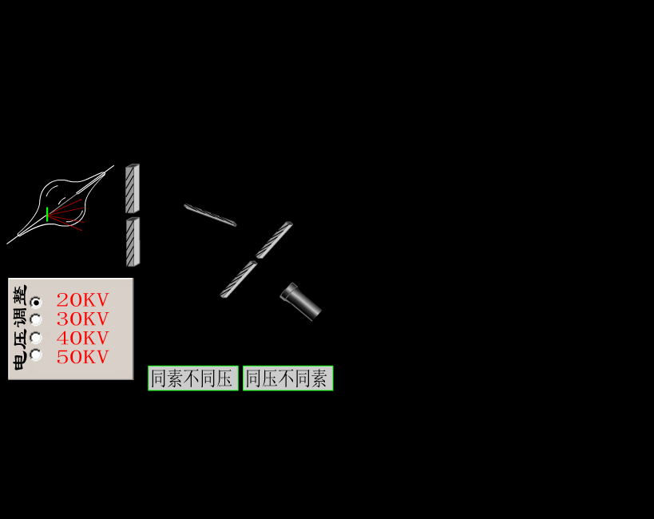

Slide 26
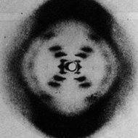
DNA晶体的X射线衍射照片

Slide 27
一部分是波长连续变化的部分，称为连续谱，它的最小波长只与外加电压有关；另一部分是具有分立波长的谱线，这部分线状谱线要么不出现，一旦出现，它门的峰所对应的波长位置完全决定于靶材料本身，故这部分谱线称之为特征谱，又称标识谱。特征谱重叠在连续谱之上，如同山丘上的宝塔。
所有元素的X射线谱都有一些共同点：当电压不太高时，只有连续谱；电压足够高时，都是在连续谱的背景上叠加一些线状谱；而且，当靶元素确定，电压足够高，则线状谱的位置与电压无关。

Slide 28
B. 连续谱——轫致辐射
对于连续谱的由来，并不难理解。经典电动力学告诉
我们，带电粒子在加速（或减速）时必伴随着电磁辐射；
而当带电粒子与原子（原子核）相碰撞，发生骤然减速的
时候，由此伴随产生的辐射称之为轫致辐射，又称为刹车
辐射。
由于在带电粒子到达靶时，在靶核的库仑场的作用下
带电粒子的速度是连续变化的，因此辐射的X射线就具有
连续谱的性质。

Slide 29
轫致辐射的强度反比于入射带电粒子的质量平方，因此，对质子等重带电粒子，轫致辐射比起电子产生的几乎可以忽略。轫致辐射的强度正比于靶核电荷的平方，由于医学、工业上使用的X射线往往主要依靠连续谱的那一部分，因此，在X射线管内用得最多的阳极靶是钨靶。因为它的原子序数大，能输出高强度的X射线，而且，钨的熔点高，导热性好，并易于加工。
实验测到的连续谱的面积确实随靶核的原子序数增大而增大，但连续谱的形状却与靶子材料毫无关系。它存在一个最小波长λmin（或最高频率νmax），其数值只依赖于外加电压V，而与靶原子序数Z无关，见前图（a）和（b）。这一事实却不是经典物理所能解释的。

Slide 30
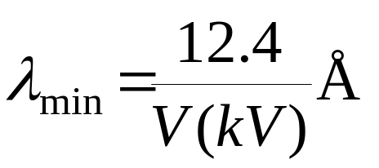
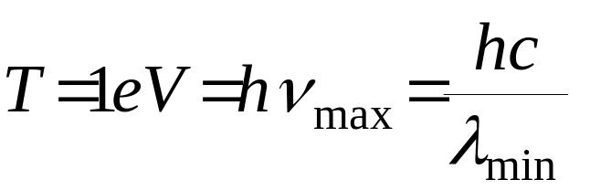
连续谱的最小波长λ_{min} 与外加电压V的经验关系是由杜安（W.Duane）和亨特(P.Hunt)从实验中得到的
式中V （kV）是外加电压，波长λ_{min}（Å）。
利用光量子假说可解释上式的物理含义。如一个电子在电场中得到的动能T=1eV，当它到达靶时，如全部能量转为辐射能，则由此发射的光子可能具有的最大能量显然是：
代入常数值后，便得到前式。

Slide 31
这样，一个原来是纯经验的关系式，不能为经典理论所说明（经典电磁学认为，任何短的波长均可发射），却被量子论很好地解释了。λmin称之为量子极限，它的存在是量子论正确性的又一证明。
例如，当外加电压V=50kV时，立即可以估算出λmin≈0.25Å。由于V和λmin均可由实验测量，因此，这个公式可用来作为精确测定普朗克常数h的一个方法。第一次用这样的方法测量的是杜安和亨特（1915年），测到的h值与光电效应测到的h值完全一致，从而进一步说明了普朗克常数的普适性；它在完全不同的光的频率范围内具有完全相同的数值。另外，我们可以看到，这个公式与我们在第二章讨论光电效应时给出的公式是一样的（注意，金属电子的脱出功很小，仅是电子伏量级，在此可以忽略），故X射线的产生可视为逆光电效应。

Slide 32
C. 特征辐射（标识辐射）——电子内壳层的跃迁
X射线谱可分为两部分：①连续谱，在图中呈现为“山丘”模样，是轫致辐射产生的X射线谱；②叠在连续谱上的尖峰，如同高耸在“山丘”上的“塔”，这是特征辐射产生的X射线谱，峰所对应的波长与外加电压无关。各元素的特征X射线谱有相似的结构，但各元素的特征X射线的能量值（或波长值）各不相同。正如指纹被作为人的特征一样，特征X射线也被用来作为元素的标识。
特征谱是由巴克拉在1906年发现的。他观察到，从元素中发出的特征谱含有若干系列，按辐射的硬度（贯穿能力）递减速的次序可以标以K、L、…等字母。后来又发现，在K系列中又含有Kα、Kβ，L系列中含有Lα、Lβ、Lγ、 …。

Slide 33
1913年，莫塞莱（H.G.J.Moseley 1887~1915）在测量了从铝到金总共38种元素的光谱之后发现，如果把各元素的X射线的频率的平方根对原子序数Z作标绘，就会得到线性关系。对于图上纵坐标各元素旁边的整数，原来并不知道它的意义，而是被莫塞莱发现了：“它就等于该元素在周期表中的那个位置的序数。”莫塞莱在文章中还说：“如果我们不用这些整数来表征元素，或者如果在所选的次序方面或在给未知元素所留的空位的个数方面发生任何错识，那末这些规律将立即消失，…。”“既然卢瑟福已经证明，原子的最重要组成是其中心的带正电荷的核，而布罗克（Van den Broek）又已提出，在所有情况下，该核所带的电荷是氢核所带电荷的整数倍，这就有充分理由认为，这一决定着X射线光谱的整数就是核中电荷的单位数，…。”

Slide 34
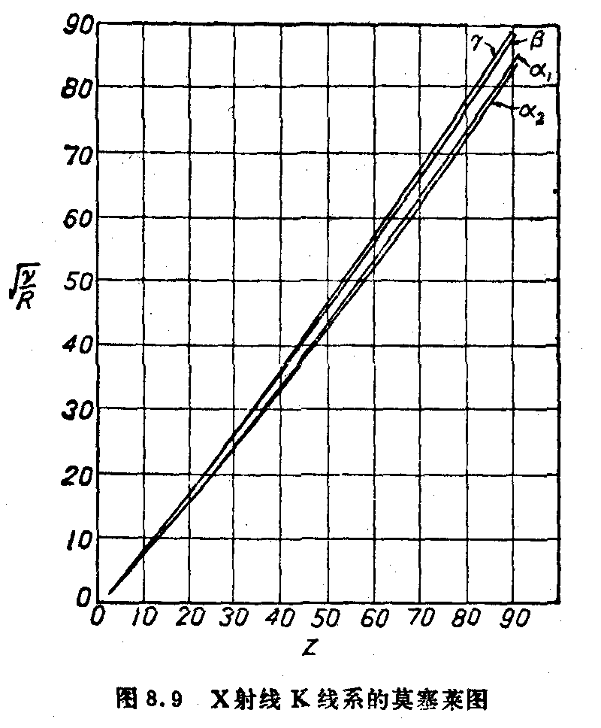
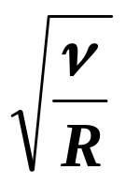
Z

Slide 35
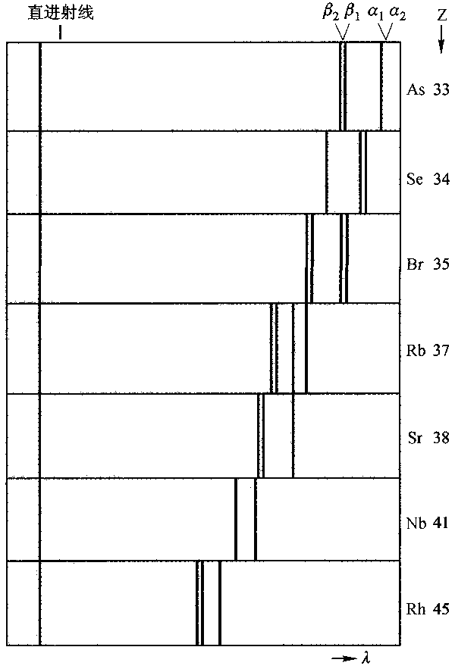
把各元素的线状谱相片按原子序数排列起来，相同波长的位置对齐，可看到谱系依次位移。从能量角度看，重元素（Z大）内壳层之间能量差很大（玻尔理论∝Z），故跃迁时放出的光子能量（频率）很大，波长很小（向短波方向位移）。
莫塞莱的发现，是理解元素周期律的一个重要里程碑，并可作为X射线光谱学的开始。

Slide 36
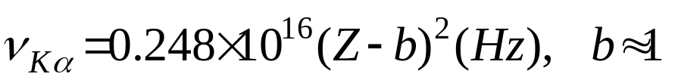
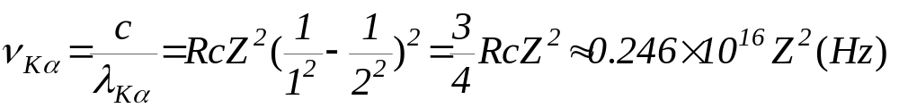
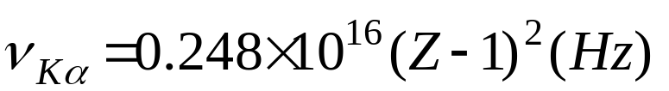
对于Kα线，莫塞莱得到了如下的经验公式：
就在这一年，玻尔发表了三篇文章，提出了关于原子的量子学说，莫塞莱一看到玻尔的论文，立刻发现他提出的经验公式可以从玻尔的理论导出：
此式与经验公式十分接近，但两者之间有（Z-1）²与Z²之差异。这是因为，当n=1层出现一个空穴时，考虑到电子屏蔽效应，在n=2层中的电子感受到的是（Z-1）个正电荷的吸引，因此，当n=2层中的电子向内层跃迁时，发出的辐射频率应是

Slide 37
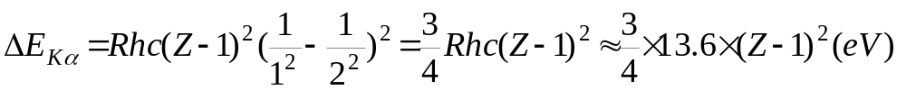
或改写一下：
上式的物理意义：其中3/4表示内层跃迁（n=2到n=1）；13.6eV是里德伯常数相应的能量，(Z-1)²则表示跃迁的电子受到Z-1个正电荷的作用。这样，对KX射线的产生就有了清晰的物理图像，并依此可以解释：产生KX射线的阈能大于KX射线本身的能量；阈能是从n=1壳层移去一个电子所需的能量，而KX射线的能量是电子从n=2到n=1层的能量差值。
莫塞莱的实验第一次提供了精确测量Z的方法。历史上就是用莫塞莱的公式定出了元素的Z，并纠正了27Co与28Ni在周期表上的次序，指出了Z=43，61，75这三个元素在周期表中的位置。

Slide 38
实验还发现，不同元素的标识谱不显示周期性变化，而且它与元素的化合状态基本无关，这都说明标识谱是原子中内层电子的跃迁产生的。元素的周期性是外层电子组态周期性变化的反映，元素的化学性质主要取决于外层电子的状态，元素的化学组合也只与外层电子有关。
既然元素的标识谱只与元素的原子序数Z有关，它就可以作为元素的“指纹”，依此可作为分析元素的工具。不过，要想产生标识X射线，必须先产生空穴，这是由泡利原理所决定的产生标识辐射的先决条件。例如，当一个原子的K层中有两个电子时，则永远也不可能在其中产生KX射线；只有当K中的一个电子被拿掉，即K层中出现一个空穴时，才可能获得KX射线。空穴的存在是产生标识辐射的必要条件。

Slide 39
产生空穴的方法可有各种各样（如用高能电子束、质子束、X射线等都可作为轰击原子内层电子的炮弹），而一旦空穴产生，接下去发生什么现象则与外界毫无关系，完全取决于元素本身的原子序数Z。
以X射线为分析手段的各种方法，将依产生空穴的方法差异而分为：
(i) e-X，用电子束产生空穴，称之电子X荧光分析；
(ii) p-X，用质子束产生空穴，称之质子X荧光分析；
(iii) l-X，用离子束产生空穴，称之离子X荧光分析；
(iv) X-X，用X射线产生空穴，称之X荧光分析。
标识谱反映了原子内层结构的情况。谱线的波长代表能级的间隔。谱线的精细结构显示能级的精细结构。所以X射线标识谱对研究原子结构问题有重要意义。

Slide 40
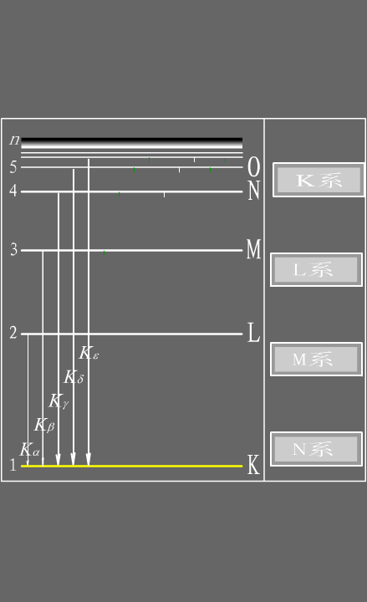
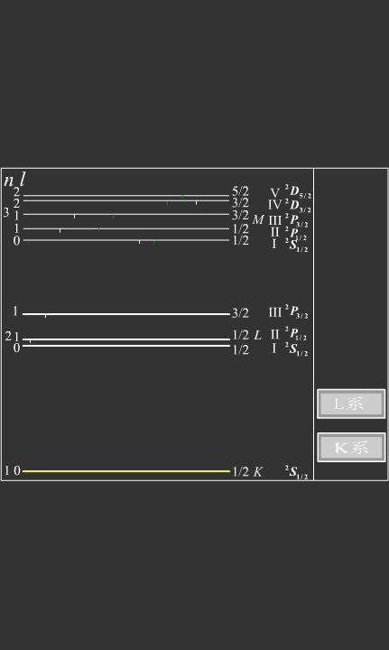

Slide 41
§6.3 同X射线有关的原子能级
X射线标识谱来源于原子内层电子的跃迁，由以上的讨论可以知道，如要产生X射线标识谱，就需要把原子内层电子电离出去，使原子处在电离态，把各层电子电离出去所需的能量是不同的。最内层电子在原子中的能量最低，第二层的高一些，第三层的更高一些，以此类推。所认要使最内层的电子电离，需要供给原子的能量最大，其次是第二层，再次是第三层，因此最内层一个电子电离后的电离态的能级同中性原子的基态比较是最高的。其次是第二层一个电子电离的状态的能级，以此类推。下图是镉原子的电离态的能级图。

Slide 42
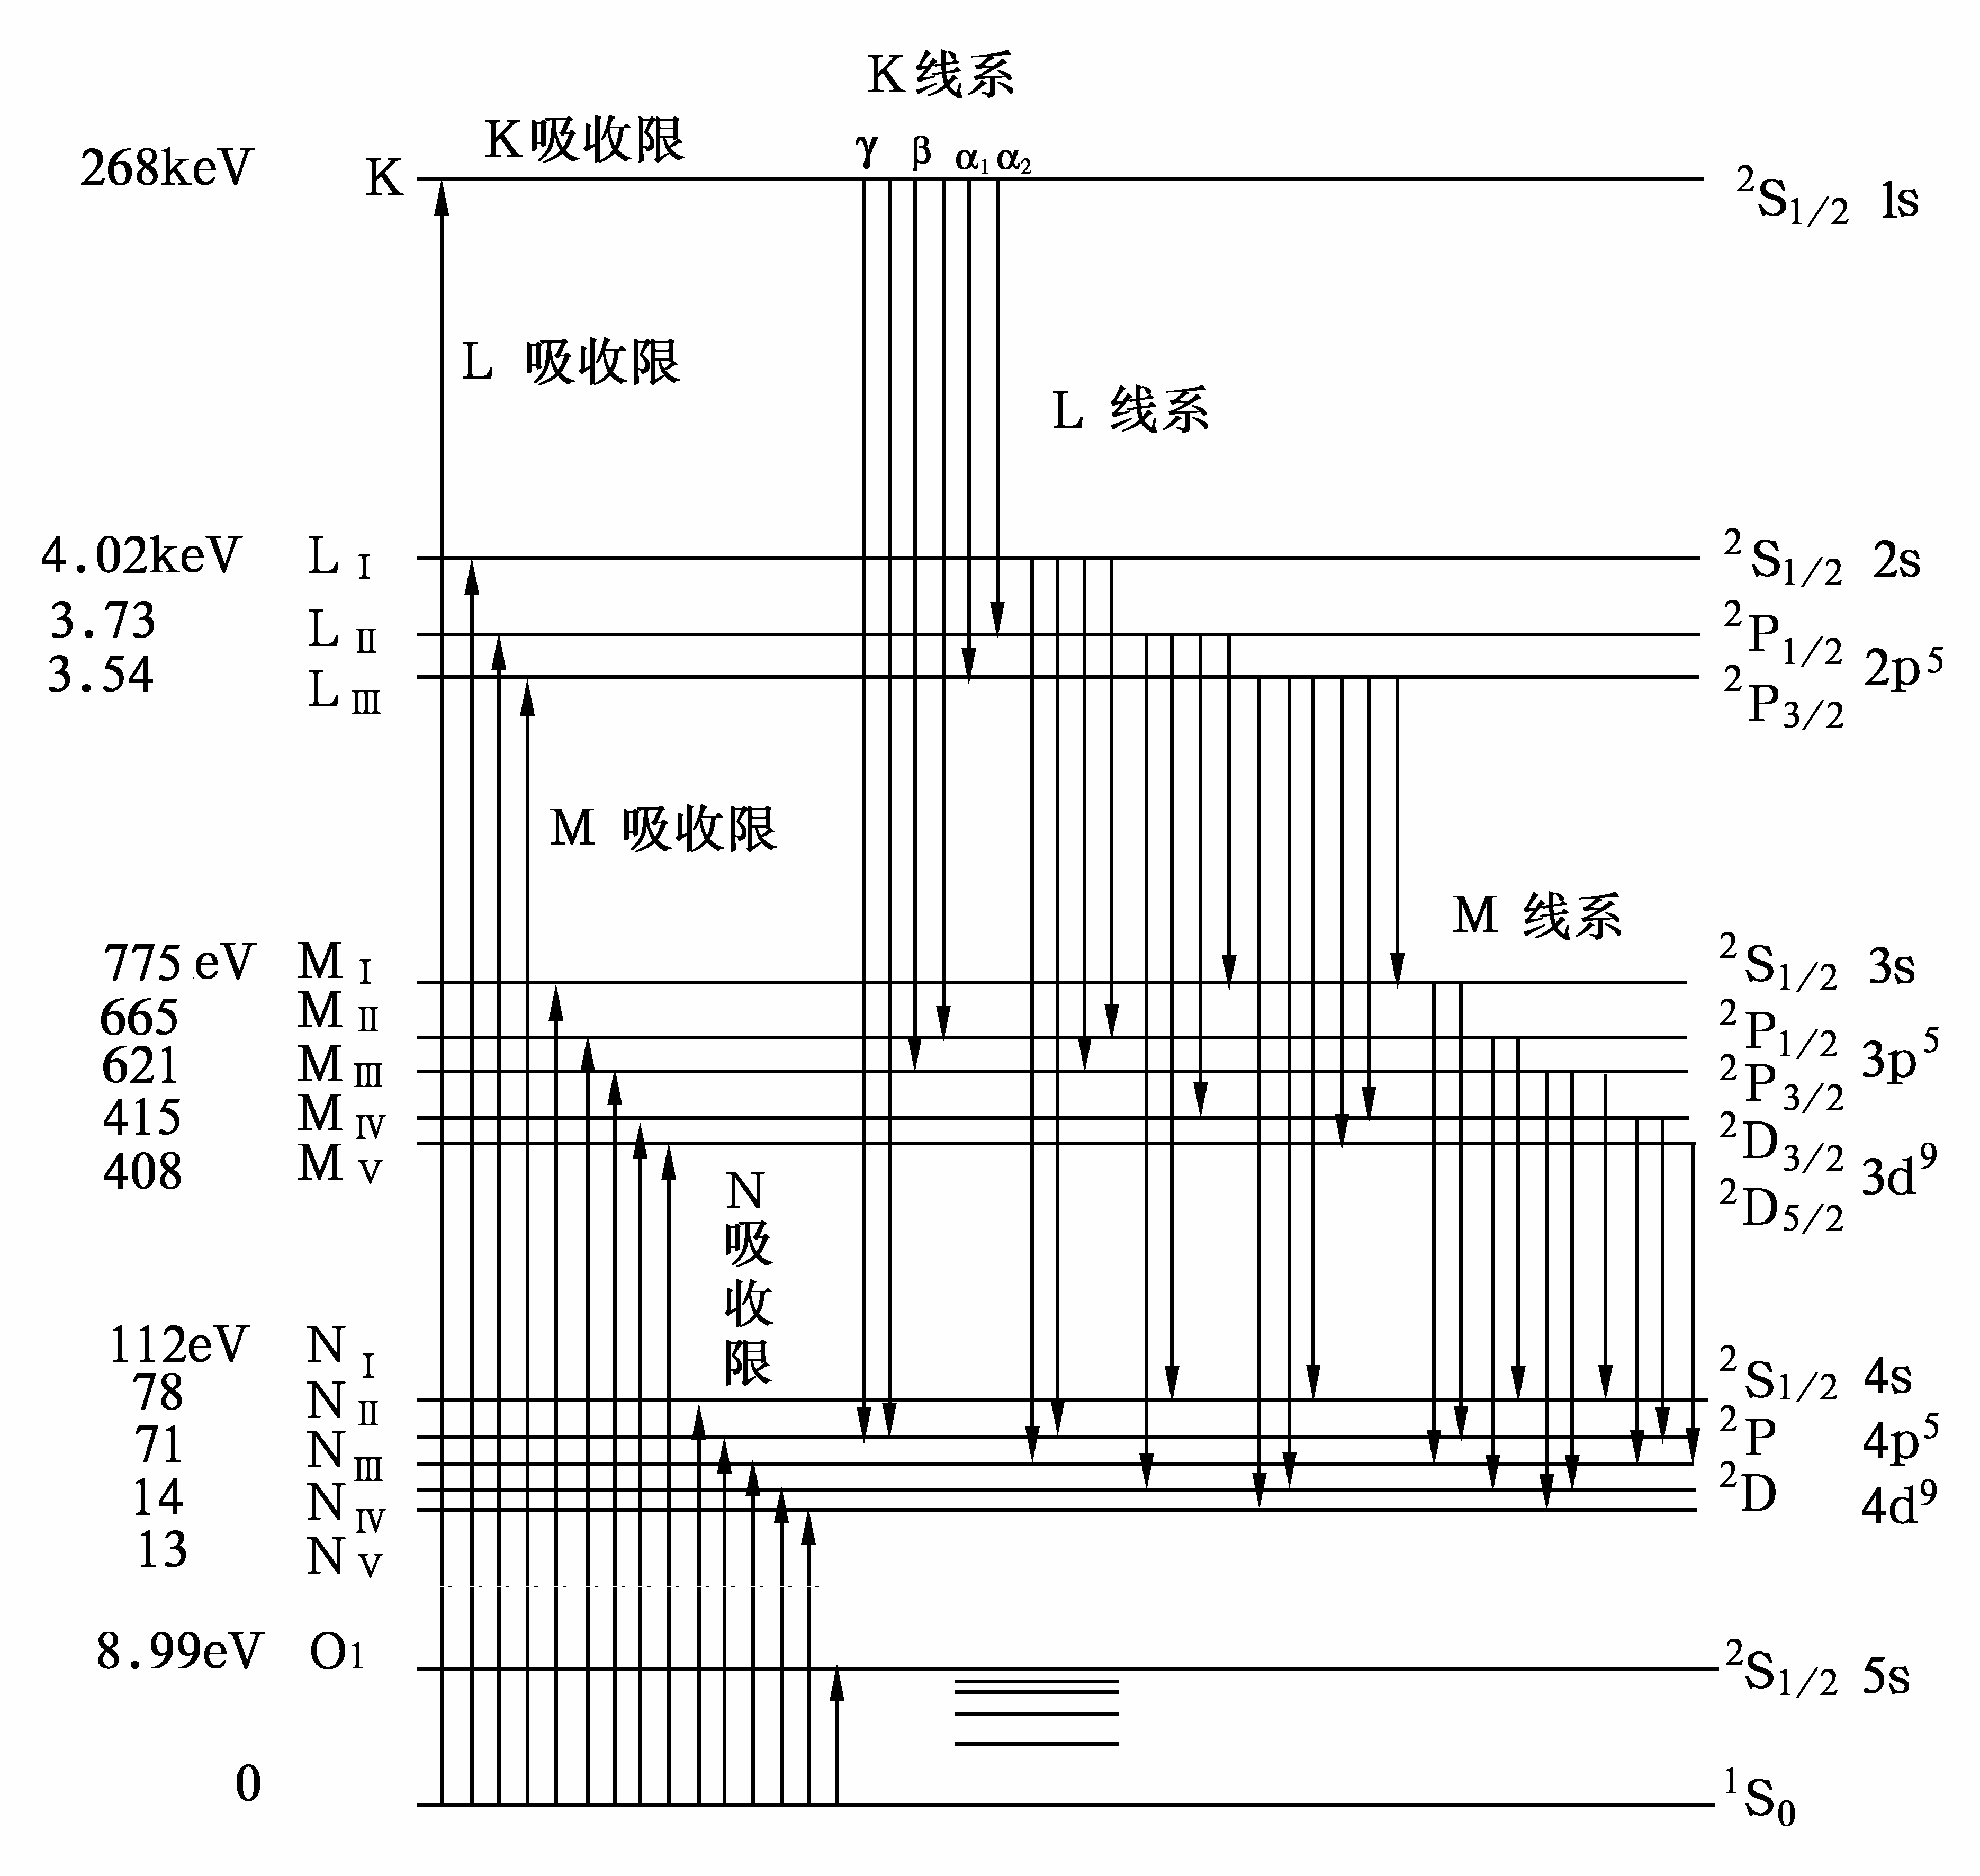
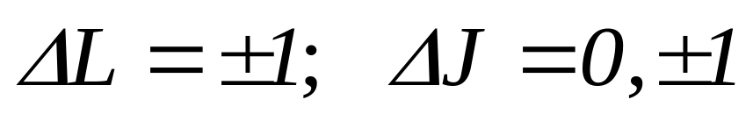
镉原子

Slide 43
在X射线的术语中把n等于1、2、3、…各壳层分别称做K、L、M、N、O层，各层的电子称做K、L、M、N、O电子等等。在上图中，左边注的K、L等符号指的是各该层有一个电子电离后的能级。左边的数字表示镉的各电离态能级相对于基态的高度，这是以cm⁻¹为单位的，乘以hc的值就等于以尔格为单位的数值。注意L能级距离基态差不多只有K能级距离基态的十分之一，M能级差不多只有K能级的百分之一，N能级差不多只有K能级的千分之一。图上能级的间隔不是按比例画的。

Slide 44
镉在基态时，最外层是两上5s电子。所以原子态是¹S0。图中O_{I}能级是一个5s电子电离后的原子能级，在基态与O_{I}之间是5s电子被激发的原子能级，直到电离。这些就是以前所讨论的光谱能级。一个5s电子电离后，剩下一个5s电子使原子处于²S1/2态。其余较深的满壳层中一个电子被电离就形成更高的能级。在图的右边注明了各壳层剩下的各类电子数和形成的原子态。满壳层的轨道角动量、自旋角动量以及总角动量都等于零。缺少一个电子的那个壳层（这里考虑的是各个次壳层）的上述三种角动量必定分别等于该壳层一个电子的这三种角动量，只是方向相反；这样和一个电子组合在一起，才能使这三种角动量等于零。由此可知，满壳层缺少一个电子形成的原子态就同具有一个电子的原子态相同了，但次序不同。

Slide 45
其他原子，如果完整壳层发生电离，也会有相似的能级，只是能级的数值不同。最外层电子的情况当然各个原子是不同的。从这里所举镉的例子，也就可以知道各种原子的其同情况。
对应于标识谱各线系谱线的跃迁已在图中画出。例如K_{α}线是从K能级跃迁到L_{Ⅲ}能级所产生的，这是说原子从K层有一空位的状态变成L_{Ⅲ}层有一空位的状态，实质上就是电子从L_{Ⅲ}跃迁到K层。产生X射线标识谱的跃迁也遵守选择定则：
各种原子的X射线能级可以通过观察这些原子对X射线的吸收直接测定。所得结果可以和发射谱的数据互相参证。关于怎样通过吸收的观察测定能级将在后面讨论。

Slide 46
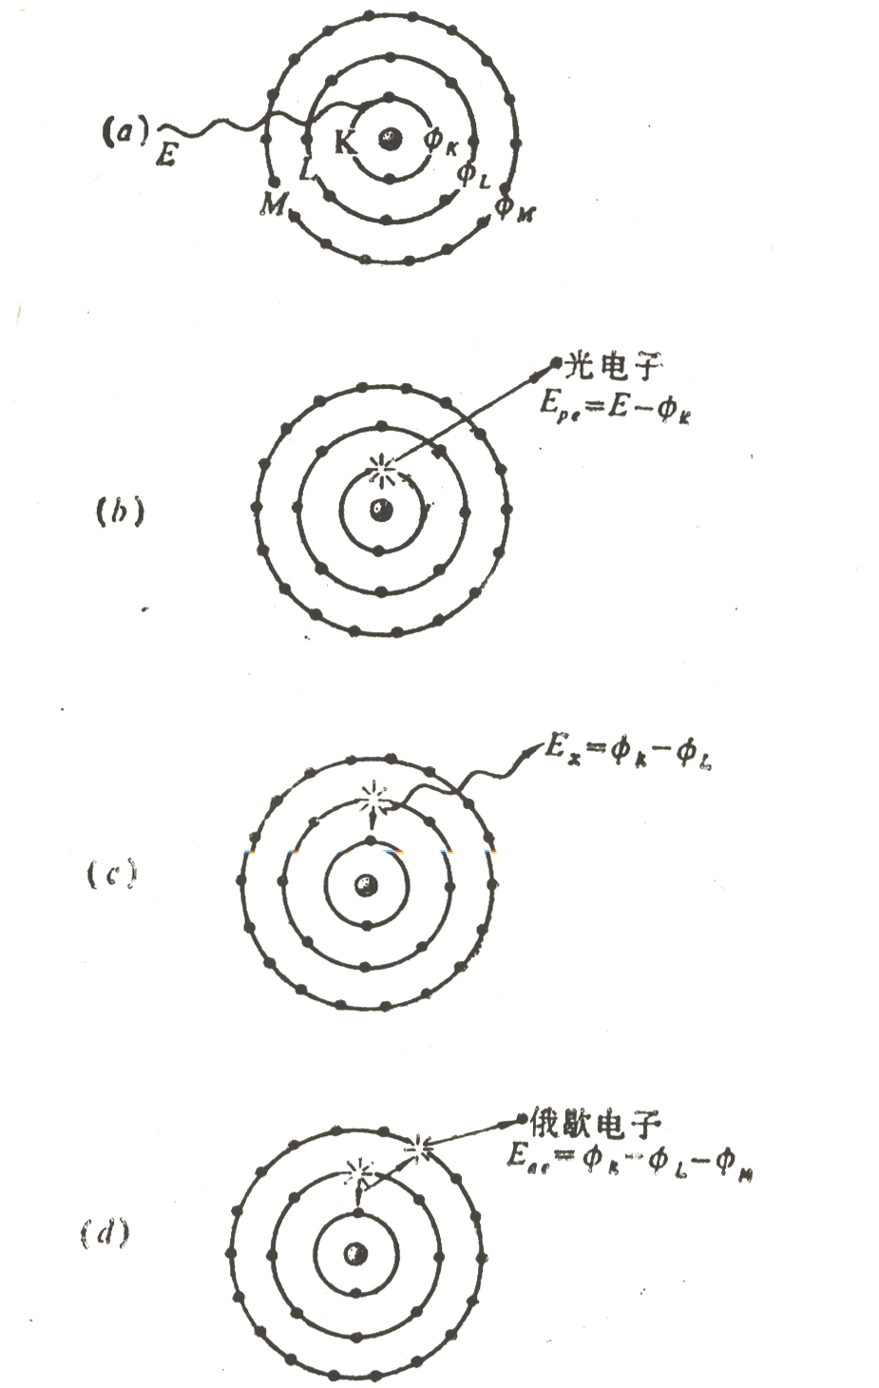
俄歇电子
内壳层产生空穴后，放射X射线仅是释放能量的一种途径。另一种途径，称之为俄歇电子发射，1923年由法国物理学家俄歇(P.Auger)发现。

Slide 47
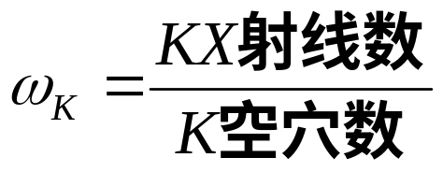
设K、L、M层的电子结合能分别是ΦK、ΦL、ΦM ，当电子从L层跃迁到K层时，将释放能量ΦK-ΦL；假如这部分能量给了M层中的一个电子，那末，ΦK-ΦL-ΦM就是M层发出的俄歇电子的动能（上图(d)）：
Eae= ΦK-ΦL-ΦM
定义K层的荧光产额ωK：
它示表原子中K层有空穴后产生KX射线的几率，1-ωK就是产生俄歇电子的几率。类似地，我们可以定义ωL等。荧光产额ω的数值完全由元素的本性决定。一般来说，对轻元素，发射俄歇电子的几率较大，对重元素，发射X射线的几率较大。
俄歇电子的动能完全决定于元素的本性，因此，对俄歇电子的测量也可用来作为分析元素的手段。

Slide 48
同步辐射
同步辐射是一种产生X射线的新的手段。带电粒子在加速运动（直线或圆周）中会产生辐射。带电粒子作直线加速运动时所产生的辐射是微不足道的。圆周运动产生的辐射强度与带电粒子的质量的四次方成反比。
当电子在同步回旋加速器（或其他圆型加速器）中作圆周运动时产生的辐射，我们统称同步辐射（质子或其它重粒子所产生的同步辐射，一般都很小。只有当能量极高时，才需考虑，例如，在九十年代制造的超导超级对撞机[SSC]是第一台需要考虑同步辐射的质子加速器）。同步辐射对高能物理是一种损耗，但对于其它领域，却是可以利用的一种新型X光源，因为它具有一系列令人注目的特性。

Slide 49
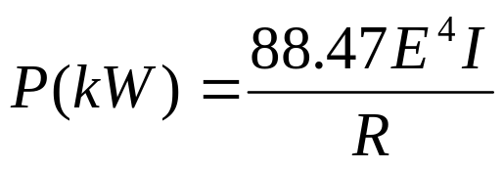

①同步辐射功率大。
能量为E（GeV）的电子，作圆周运动R（m），电子流强为I（A），则总的辐射功率P（kW）为：
或以引起电子绕圈的磁场B（T）表达：
例如，E=1GeV，B=1T（相当于R=3.33m），I=0.5A时，P=13.3kW。
目前超大功率X光管（电子流1000mA，高压50kV，电子束的功率为50kW）在靶上只能产生P=10W的X射线。它比上面算出的同步辐射的功率小了四个量级，而1GeV的同步加速器是比较普通的。

Slide 50
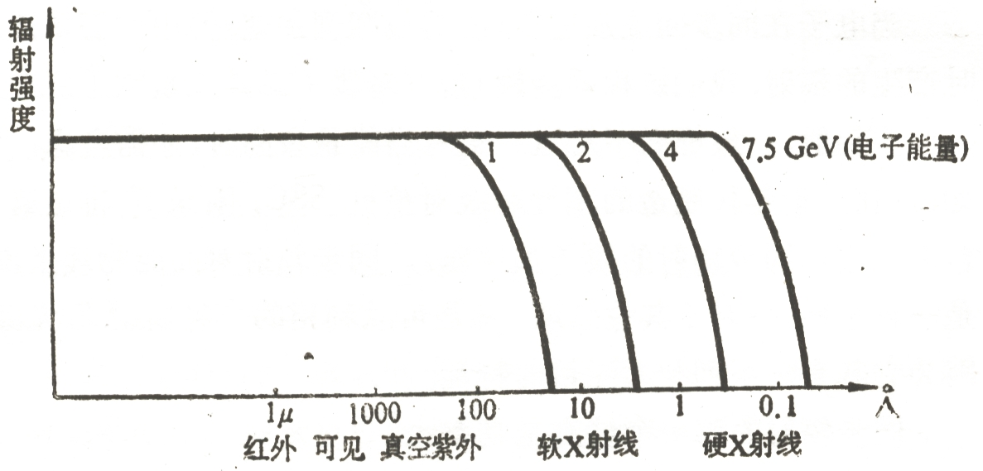
②同步辐射的能谱宽。
同步辐射的能谱随电子能量的不同是一个连续谱，所以X射线的波长连续可调，最短波长取决于电子的能量。 X射线管发出的X射线的强度主要集中在靶材料所对应的特征辐射附近，比较单一。例如，利用铜靶时，X射线强度主要集中在1.5 Å附近。

Slide 51
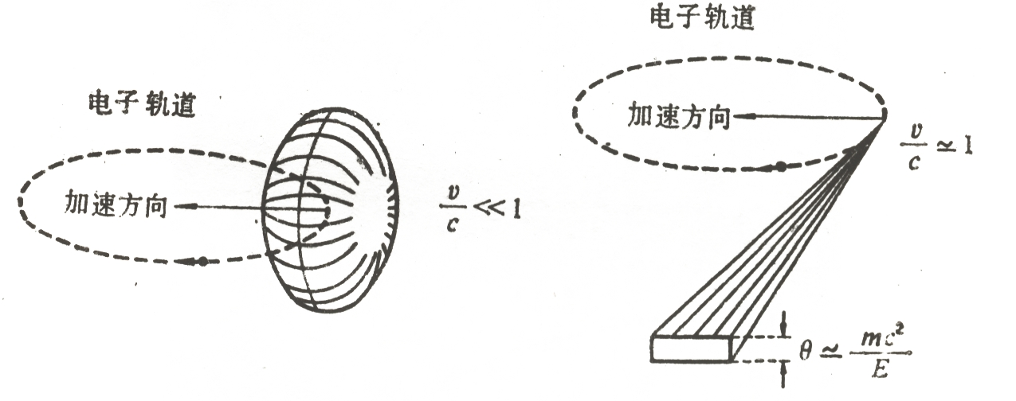
③同步辐射的方向性好。
同步辐射的角分布依赖于电子的速度，当电子的速度接近光速时，同步辐射几乎全都集中在电子运动的切线方向。例如，电子能量为1GeV时，发散角θ=0.5毫弧度(mrad)，准直性极好，可与激光媲美。而X光管产生的X射线的角分布，则是各向同性的。

Slide 52
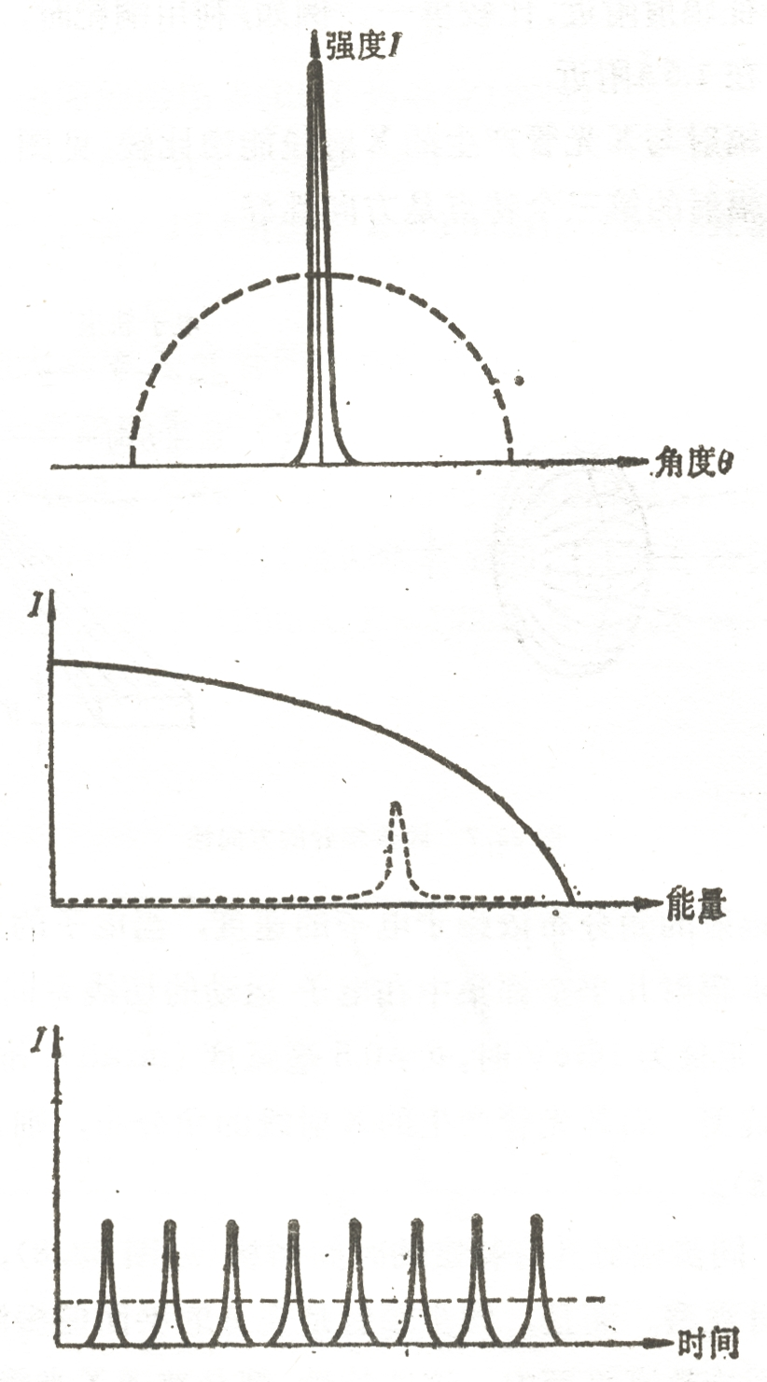
④同步辐射具有特定的时间结构，可对许多现象作瞬时观察。同步辐射是完全的平面偏振波，偏振面处于电子回旋轨道平面内。这些特性，都是普通X光管所没有的。
由于同步辐射光源具有这些特性，所以在原子分子物理、材料科学、化学、生命科学、医学和微细加工等方面有广阔的应用前景。

Slide 53
§8.4 X射线的吸收
由于X射线与物质相互作用，X射线的强度就会因X射线通过物质而被减弱，这就是X射线吸收现象。
A. 两类相互作用
一束准直的单能粒子束（或射线）通过一个平板介质，透射粒子束（或射线）的特性依赖于粒子束（或射线）的本身性质及介质的性质。但不论粒子束流或介质的性质如何，总会有两类极端的情况。

Slide 54
第一类相互作用，称之为多次小相互作用。重带电粒子（例如α粒子）通过物质时的相互作用，是这类相互作用的典型例子。粒子在物质中经历多次小相互作用，每次相互作用都引起粒子能量的损失及方向的偏转（一般是小角散射）。最终的能量损失和方向偏转是各次的统计叠加。结果，进入介质（也称为吸收体）之前是单能的、准直的粒子束，穿过吸收体后，粒子的能量将降低，且不再是单能，而是有一个弥散；在方向上，有一个角度扩展。当吸收体小于一定厚度时，基本上所有的粒子都能透过。当吸收体厚到一定程度时，粒子的能量损失殆尽，粒子就无法透出物体，那时的厚度称之为带电粒子在该物质中的射程。

Slide 55
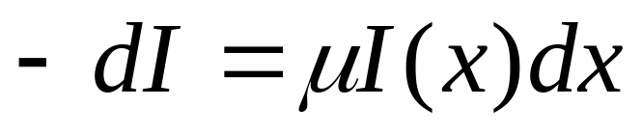
第二类相互作用，称之为全或无相互作用。典型的事例是光电效应。在这种相互作用中，粒子要么不经受相互作用，要么一次作用就从射线束中消失。对于不经受相互作用的粒子，它在穿透后仍保持单能性和准直性。
假如一束粒子强度为I₀，通过厚度为dx的吸收体后，由于在吸收体内受到“毁灭性”的相互作用，强度必然减速少，减少量-dI显然正比于吸收体的厚度dx，也正比于束流的强度I，若把比例常数记为μ，则

Slide 56
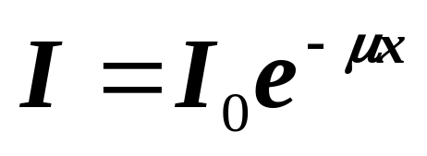
积分后，
这就朗伯-比耳（Lambrt-Beer）定律。透射的粒子强度按吸收体的厚度指数衰减；μ称为吸收系数。射程概念在这类相互作用中是没有意义的。
常取μx=1时的x称为吸收长度。吸收长度是吸收系数的倒数，它表示透射粒子数为入射粒子数的1/e（即37%）时所相应的吸收体的厚度。

Slide 57
假如取x的单位为cm，则μ的单位为cm⁻¹，则μ称之为线性吸收系数。我们也可以把μx改写为(μ/ρ)xρ ，这里的ρ是吸收体的密度，而用xρ代表吸收体的厚度，它常用的单位是mg/cm²，称之为质量厚度，μ/ρ 就称之为质量吸收系数，它相应的单位为cm²/mg。从某种意义上说，μ/ρ比μ更为基本，因为μ/ρ的数值不再依赖于吸收体的物理状态（气态、液态或固态），它更能反映吸收体的本质，同时也给测量工作带来方便。有时为了简单起见，我们就用符号μ代表质量吸收系数；读者只要细察其单位，就可容易地了解它的含义，究竟是线性吸收系数还是质量吸收系数。

Slide 58
B. 光子与物质相互作用
光子与物质的相互作用，主要包括：①光电效应：光子与内壳层束缚电子的相互作用；②康普顿散射：光子与外壳层相对自由的电子的散射；③电子偶效应：当光子的能量大于电子的静止质量的两倍（即1.02MeV）时，光子在原子核场附近能转化为一对正负电子。容易证明，对于自由电子，无法产生光电效应；对于自由光子，也不能产生电子偶效应。否则，都会违反能量、动量守恒定律。
三种效应的重要性随吸收体的不同而不同，也随光子的能量不同而不同。大致情况参见上图。显然，对于X射线，主要的贡献只是光电效应和康普顿效应。

Slide 59
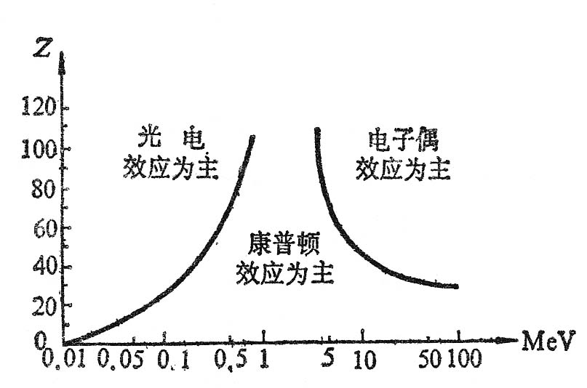

Slide 60
显而易见，光电效应和电子偶效应都是“全或无相互作用”的范例。那末，康普顿效应呢？初看起来似乎属于“多次小相互作用”，但仔细考察一下，发觉它基本上仍属“全或无相互作用”。这是因为，当光子能量不是很高时，散射光子主要不集中在前面，而测量装置的有效角度范围一般是有限的，不包括整个4π立体角，因此，散射的效果等于在束流中移去了入射粒子，故康普顿效应可被近似归属于第二类相互作用。

Slide 61
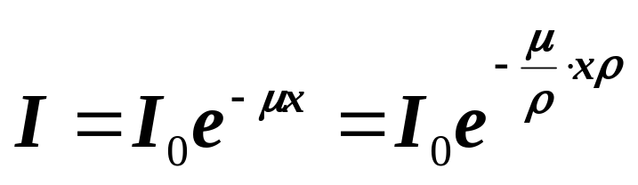
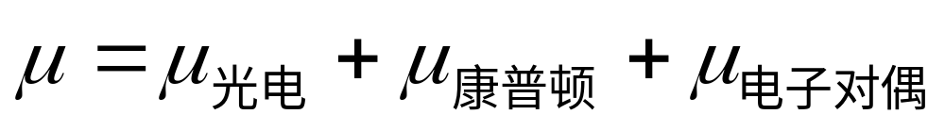
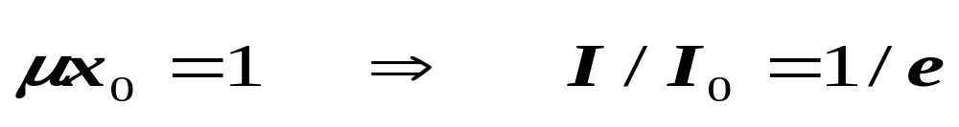
这样，光子与物质的相互作用基本上隶属于“全或无相互作用”，它经过吸收体后的强度将按指数衰减速：
而吸收系数将包括三总分：
同样，这里没有射程的概念，但可以定义吸收长度（又称平均自由程）x0：

Slide 62
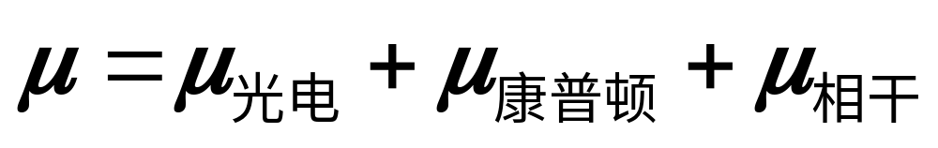
C. X射线的吸收
X射线由低能光子组成（一般不会超过150keV），它在物质中的吸收规律当然遵照前式。显然，对于X射线，电子偶效应是不必考虑的。但是，相干散射（又称瑞利散射）在某些情况下是重要的，因此，

Slide 63
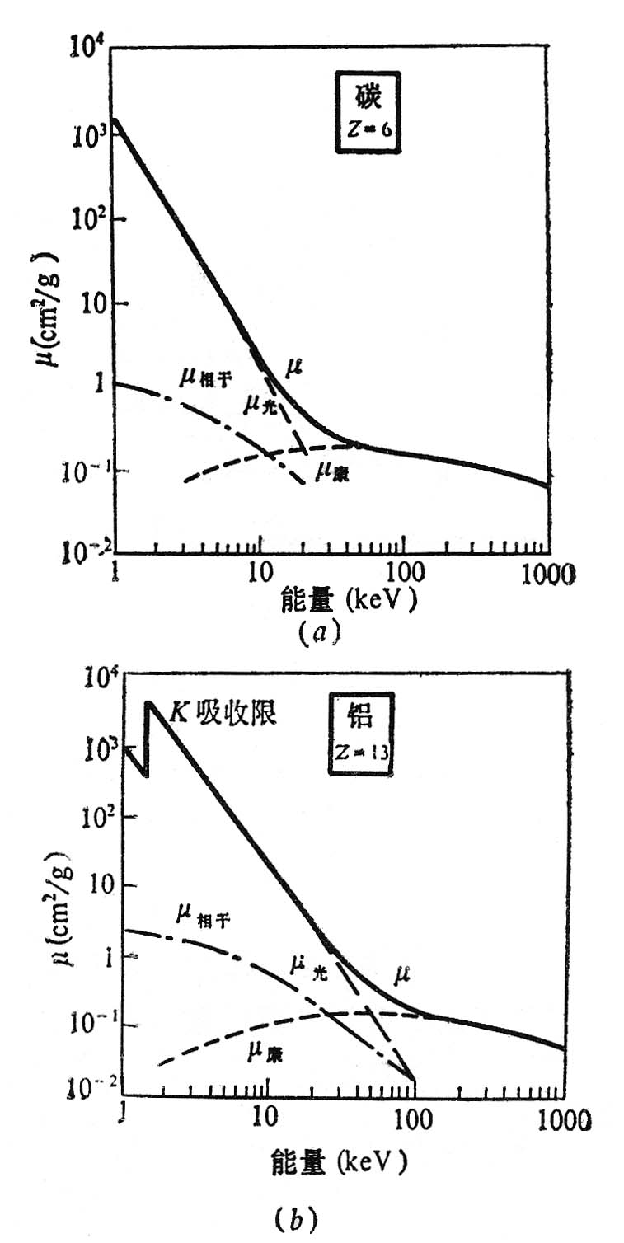
对于碳、铝等诸元素，质量吸收系数μ/ρ及其各分量随X射线能量的变化关系曲线见右图。为记号方便起见，图上的μ一律表示质量吸收系数。
从图上可以看出，在低能部分，主要贡献者是光电效应。当入射X光子的能量逐渐增高到一定数值时（随吸收体不同而不同），光电效应的贡献就可忽略了，康普顿效应就成为主要。

Slide 64
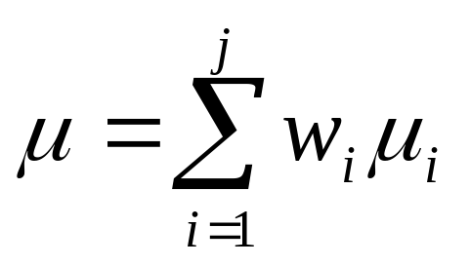
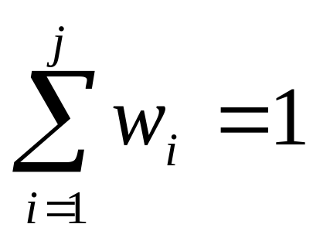
假如吸收体是j种不同纯元素的均匀混合，那末该吸收体的质量吸收系数应是：
式中μ_{i}代表吸收内第I种元素的质量吸收系数，它在吸收体内的重量百分比为w_{i}，显然

Slide 65
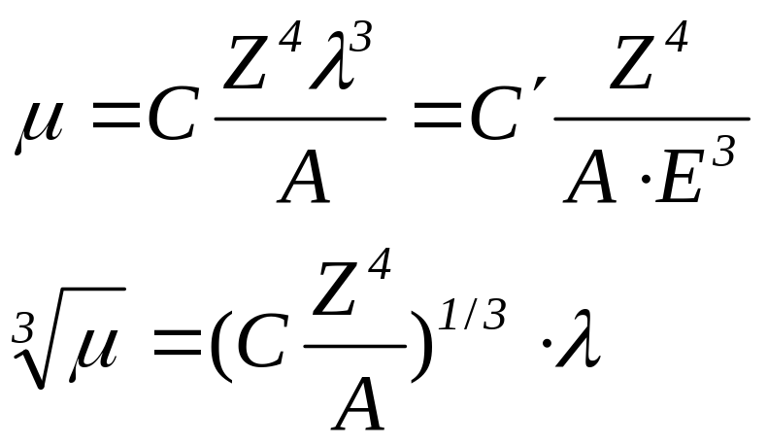
从实验可证明质量吸收系数μ同X射线的波长λ（或能量E）、吸收体的原子序数Z和原子量A有如下关系：
其中C（或C’）在一定的波长范围是一个常数，这个关系也可以从理论上推得，是一个重要的规律。这说明波长越短，吸收越少，也就是说贯穿本领越高。这公式又说明了原子序数越高，吸收越强。

Slide 66
D. 吸收限（又称吸收边缘）
如果测出某一种物体对不同波长的X射线的质量吸收系数，并把它对波长作标绘，就会得到如下图（铅的质量吸收系数随X射线波长的变化）所示那样的曲线。这里可以看到：（1）吸收系数一般随波长的减小而降低，这就是说，波长较短的射线的贯穿本领高；（2）波长减到某一数值，吸收系数突然增加，这些吸收突然增加处称为吸收限。

Slide 67
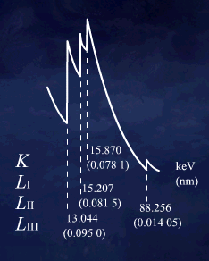
铅的K、L吸收限

Slide 68
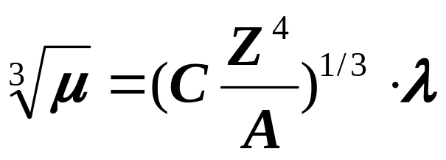


要查明吸收系数与波
长的一般关系，可把
对λ作标绘，应该得到一
条直线。右图（银和铜的
吸收系数随X射线波长的
变化）就是这样一幅图，
每一曲线都有一个吸收限。
在吸收限的两侧是直线，
但斜率不同。对同一元素，在吸收限两侧的A和Z是相同的，斜率不同就是C的不同；对不同元素，在波长小于K吸收限那一边，曲线的斜率也不同。这时C是相同的，斜率的不同反映了Z⁴/A的不同。上述结果可以用来验证吸收系数同这些常数的关系。同样K吸收限和L吸收限之间的区域也可作比较。由前面的跃迁图，可以明白吸收限存在的物理原因。

Slide 69
K吸收限表示光子能量足以使一个1S电子脱离原子，从而引起原子的共振吸收，使吸收系数突然增加；LI吸收限表示光子的能量足以使一个2S电子脱离原子，LII、LIII分别表示使2P1/2和2P3/2层上的电子脱离原子。同样，我们可以理解M吸收限。
吸收限的出现，再一次有力地证实了原子中电子壳层结构的实在性。吸收限的存在为实际测量工作带来了很大的好处。我们在此仅举三个例子。

Slide 70

[例1]对某一特定的元
素，产生KX射线的阈能
总大于该元素本身的KX
射线的能量。产生KX射
线的阈能，就是产生KX
空穴所需的能量，也就是
K吸收限所相应的能量。
因此，在某一特定元素的
μ-E图中，KX射线的能
量位置总在K吸收限的左
边，一般都紧靠吸收限，
因此相应的吸收系数比较小，据此原理，对某一元素产生的X
射线，可用一块该元素制成的薄片（称为过滤片），让该X射
线容易地通过，而吸收掉其它杂散的射线。
127μm的钼

Slide 71

[例2] 黄铜是铜锌的混合物。当射线打在黄铜上，铜和锌原子都有可能产生特征X射线，由于铜和锌的特征Kα线的波长各为1.539Å，1.434Å，相差极微，故当实验要求分析两者成分时，就必须设法选出铜和锌中的一条谱线，适当选用过滤片就可达到这一目的。图表示镍的K吸收限。镍的吸收限为1.489Å，正好介于锌与铜这两条Kα线之间。

Slide 72
锌的Kα线对应于镍的质量吸收系数为325cm²/g，而铜的Kα线对应的值为48cm²/g。这意味着，经过一镍层时，从锌中出射的KαX射线被吸收的可能性大大超过了对铜的KαX射线被吸收。依此，在实验中可选用一块质量厚度为8.33mg/cm²的镍片（厚度为9.4μm；镍的密度为8.9 g/cm³）放在探测器前面。这样，若原来从铜和锌射出的两种KαX射线的的强度比为1：1，在放了镍片后，两者强度之比就为10：1了！来自锌的K_{α}线绝大部分被挡掉，测到的主要是铜的K_{α}线。利用物质对射线的吸收限，可以巧妙地解决谱线的分辩问题，从而给析工作带来方便。

Slide 73

[例2]在心血管造影术上的应用。心血管阻塞是严重的心血管病变，治疗的第一步是查出阻塞的地点。常用的方法是心血管造影。
它的原理是：在血管中注入造影剂碘（¹³¹I）；碘I对X射线吸收要比肌肉、骨骼对X射线吸收强得多。因此，在X光照射下，哪里血管有阻塞，碘I无法达到，哪里就能被显示出来。

Slide 74
但这种方法要求有较大浓度才能造影，所以早期是将很细的导管插入人体股动脉，在导管中注入碘I再造影，病人痛苦而且有一定危险。
新的造影术利用碘I的K吸收限，在碘I的浓度不是很大时，用两种能量E₁、E₂的X射线分别造影； E₁、E₂分别在K吸收限的上下端，相差很小，则E₁吸收系数很小，E₂吸收系数很大，对两次造影的μ进行数值处理并相减，以消除肌肉和骨骼的影响
两次造影时，肌肉、骨骼对μ的贡献是几乎相同的。剩下的仅是碘I对μ射线吸收的贡献。如果某一个部位两次造影值相减后几乎为零，说明没有碘I的贡献，这就很容易查出血管阻塞处。
采用这种方法，碘I通过静脉注入血管，在全身扩散后，尽管浓度不大，也能达到很好的造影效果。

Slide 75

E. 扩展X射线吸收
精细结构（EXAFS）
在吸收限的高能一方，吸收系数随光子能量的增加而单调下降。但如用高分辩率谱仪观察，发现除了简单的单原子体系（例如氪气），在吸收限的高能一方，吸收系数随光子能量的增加一般呈周期性的变化。

Slide 76
上图是铜的吸收系数随能量的变化曲线图，把图中K吸收限附近一块放大，即得到下图。这就是所谓“扩展X射线吸收的精细结构”（简称ESAFS）。精细结构的扩展范围可以达1keV。
吸收系数在吸收限的高能一方呈现复杂结构的实验现象，早在1930年左右就已经被人们发现了，当时也有种种正确或不正确的解释。但由于实验设备的低劣，这一现象并未受到广泛注意。只是到了七十年代初，特别是在出现了强功率的同步辐射源之后，EXAFS才重新受到人们的注意，不仅在理论上得到了满意的解释，而且，在生物、化学、固体物理和表面物理等方面得到了广泛的应用。

Slide 77
EXAFS是怎么产生的呢？
吸收限的出现表示入射光子的能量已大到足以打掉原子内层中的电子，出射的光电子的动能为E=hv-E_{K}(假如电子从K层逸出，E_{K}是K吸收的数值，hv是入射光子的能量).除了简单的单原子体系外，原子都不是孤立的，而是被其它原子所包围。因此，被打出电子的德布罗意波就要被周围原子散射，形成向内的波，与原来向外的波干涉，结果发生增强或减弱，从而使吸收系数呈振荡现象。
EXAFS既然是由邻近的原子的影响而形成的，它必然与原子的环境有关，因此，我们就可以利用EXAFS来研究原子的周围结构特征。

Slide 78
§8.5 康普顿散射
1923年，美国物理学家康普顿（A.H.Compton 1892~1962）在研究X射线与物质散射的实验里，证明了X射线的粒子性。在这个实验里，起作用的不仅是光子的能量，而且还有它的动量，因此，它继爱因斯坦用光量子说解释光电效应（只涉及光子的能量）之后，对光的量子说作了进一步的肯定。它第一次从实验上证明了爱因斯坦在1917年提出的、关于光子具有动量的假设。如果说，在1905年爱因斯坦提出光量子说后还有不少人怀疑的话，那末，在康普顿散射的实验得到光量子说的圆满解释之后，怀疑光量子说的人就非常个别的了。

Slide 79

A. 经典考虑

Slide 80

依照经典电磁理论，当电磁辐射通过物质时，被散射的辐射应与入射辐射具有相同的波长。这是因为，入射的电磁辐射（例如X射线）使物质中原子的电子受到一个周期变化的作用力，迫使电子以入射波的频率振荡。振荡着的电子必然要在四面八方发射出电磁波，其频率与振荡频率相同（右图a）。经典的电磁理论已为大量的宏观现象所证明，例如，蓝色的衣服在镜子里决不会看到是红色的。

Slide 81
但康普顿却在X射线与物质散射的实验里发现，在被散射的X射线中，除了与入射X射线具有相同波长的成分外，还有波长增长的部分出现。增长的数量随散射角θ的不同而有所不同。这是经典电磁理论无法理解的，而康普顿用量子说给予圆满的解释，因而被称为康普顿效应。
B. 量子解释
康普顿把观察到的现象理解为光子与自由电子碰撞的结果。他首先假定：X射线由光子组成，X射线的波长λ（或频率ν）与光子的能量满足爱因斯坦在1905年提出的关系（E_{λ}=hν），而与光子的动量满足爱因斯坦在1917年提出的假定（p_{λ}=h/λ）。

Slide 82



当波长为λ的光子与原子中质量为m0的、自由而静止的电子碰撞，碰撞后，在与入射方向成θ角的方向测到波长为的λ’散射波；电子在碰撞中受到反冲，它以能量E在入射波的方向成φ角的方向上射出（见前图b）。按体系的能量和动量守恒，即有：
式中 E 和 p 分别是反冲电子的能量和动量，E0=m0c²是电子的静止能量， 及 分别是光子碰撞前后的动量。

Slide 83


由于光子是以光速运动的粒子，故必须利用相对论的关系式：
整理后即可得到
这就是著名的康普顿散射公式，它与实验符合得很好。

Slide 84





将上式改写为：
则可得到散射光子的能量表达式
即散射光子的能量是入射光子能量的函数。
反冲电子的动能

Slide 85


C. 物理意义
①电子的康普顿波长
前式中的系数h/m0c的量纲是长度，称为电子的康普顿波长，其物理含义是：入射光子的能量与电子的静止能量相等时所相应的光子的波长，即
康普顿散射公式可知，电子的康普顿波长又可理解为：在θ=90°时，入射波与散射波的波长之差。

Slide 86


除了定义λeC=h/m0c为电子的康普顿波长外，人们还定义：
为折合电子康普顿波长，式中re为经典电子半径，它的定义为：
上式告诉我们：折合电子康普顿波长约为经典电子半径的137倍。

Slide 87

②λ只决定于θ，而与λ无关。
由康普顿散射公式可以看出，Δλ与入射波的波长λ无关，而只决定于散射角θ的大小，当θ=180°时，
这就是康普顿散射引起的最大位移，即入射波的波长能够增长的最大数值（见下图）。

Slide 88


Slide 89
对实际测量来说，有意义的是相对比值Δλ/λ 。既然Δλ与λ无关，因此只有对λ≤1Å这样的X射线，才能使Δλ/λ大到足以被观察的程度。对于λ≈5000Å那样的可见光，Δλ仍旧这么大，Δλ/λ就小得无法被量度。这就是为什么只有在X射线散射实验中，我们才开始观察到了康普顿效应；在一般的宏观现象中，经典电磁理论与实验相符很好。

Slide 90
③ΔE与λ紧密相关
虽然以波长表示的康普顿位移与入射光的波长（或能量）无关，但是，以能量表示的康普顿位移ΔE却与入射光的波长（或能量）紧密相关。
为了说明这一点，我们给出在相同的测量条件下得到的两个实验结果：当入射光子的能量E=10keV时，在θ=90°方向测到的散射光子的能量为E’=9.8keV，相对变化为ΔE/E≈2%；当入射光子的能量E=10MeV时，测到的E’=0.49MeV，相对变化为ΔE/E≈95%。这清楚表明，ΔE与入射光子的波长（或能量）紧密相关。
前式告诉我们，散射光子的能量随入射光子的能量增大而增大，但除了θ=0以外，前式给了这种增长一个限制：例如，当θ=90°时，不论入射光子的能量多少大，散射光子的能量不会大于0.511MeV。

Slide 91
④相干散射
当θ=0时，Δλ=0；入射光波未被偏折，当然不引起波长的变化。但Δλ=0的事例不仅发生在θ=0，而且在各个方向都能观察到（后二图）。即在康普顿散射中总是伴随着Δλ=0的散射，它称之为相干散射，与此对应，康普顿散射又称之为非相干散射。后二图中的P表示相干散射；M表示康普顿散射。相干散射是因为，当大量光子打向原子时，有些光子并未同原子中可被看作自由电子的外层电子了生散射，而是与内层束缚电子发生相互作用，由于束缚电子与原子结合得比较紧密，因此入射光子事实上是与原子这个整体发生散射。这时，在前式中就要用原子的质量M代替电子的质量m₀，由于M>>m₀，因此Δλ≈0。相干散射是入射光子与原子中束缚电子相互作用的结果；因此，它一定随原子序数Z增大而增强，实验结果确是如此（见后二图）。相干散射在本质上是弹性散射。

Slide 92



Slide 93
相干散射与康普顿散射相伴存在，它可以被看作为一条标准谱线，为实验测定康普顿位移Δλ带来了方便。
前左图，除原有钼的Kα线（P）外，还有波长变长的另一条线（M）；M波长改变的数值与散射角有关，随角度的增加而增加；而且随着散射角的增大，M的强度增强，P的强度减弱。
前右图，M的移动与散射物的性质无关（散射角确定）；当散射物的原子序数增加时，P的强度增加，M的强度减低。这是因为原子序数愈高，原子中有更多的电子和原子核有较强的结合；可以近似地看作自由电子只是最外层的几个，在电子的总数中相对地减少了。光子同内层束缚电子碰撞就等同于同质量很大的原子碰撞，波长即便有改变也是很微小的，不能观察出来，所以波长不变的P强度随原子序数而增加；由于近似自由电子的数目相对地减少，所以波长改变的M随原子序数增加而减弱。

Slide 94
按照上述理论，在一定散射角上波长的改变是一定的，而实际观察到的谱线有一个较宽的强度分布，不是恰好等于前面公式的数值，只是最高峰落在该式的数值上。这是因为电子实际在碰撞前不是静止的，它在原子中运动着。只是在原子序数较低的原子中，电子的速度比碰后的速度要小得多，所以理论公式的推导中把它近似地作为零。这样，实际的波长改变就分布在理论值的附近了。
在康普顿散射中，光子损失一部分能量。这是能量较高的光子通过物质时能量损失的重要方式之一。当光子的能量低时，通过物质时能量的损失主要是电离吸收。但电离吸收随波长减小而急剧下降，对能量较高的光子，电离吸收的能量损失成为次要的，而康普顿散射的能量损失成为主要的，这不仅发生在短波的X射线上，也发生在更短波长的γ射线上，因而具有较广泛的意义。在原子核物理和高能粒子物理中会遇到这个问题。这个效应也一直被认为是光的粒子性的有力证据之一。

Slide 95
D. 康普顿散射与基本常数
在康普顿散射公式中，无论是普朗克常数h，还是光速c，都起着关键作用。假如h→0，或者c→∞，Δλ都将趋于零，即回到了经典物理。相应原理在此又得到了清晰的体现。
既然康普顿位移Δλ与三个基本常数（h，c，me）有关，就可以从Δλ的测量，依照两个已知的常数定出第三个常数。特别，我们可依此测定普朗克常数h——康普顿散射实验为独立测定h提供了一个方法。由此得到的h数值与其它方法一致，又一次证明了普朗克常数的普适性。
事实上，康普顿散射还为我们提供了测定光子能量hv的一个很好的方法。因为对带电粒子的能量测量，一般可以达到较高的精度，因此，我们可以从反冲电子能量的表达式出发，在测量了反冲电子的能量之后，较精确地定出入射光子的能量。

Slide 96
E. 康普顿轮廊（Ccompton Profile）
在推导康普顿散射公式时，我们不仅假定电子是自由的，而且还假定电子是静止的。事实上，电子当然是不会静止的。在前右图显示的散射X射线谱的轮廓随元素Z的变化，正反映了不同元素中的电子运动状态的不同。
早期的研究表明，康普顿散射轮廓直接反映了物质内部的电子动量分布。在1929年，杜蒙（Du Mond）依此用直接的实验方法证明了金属锂中的外层电子服从费米-狄喇克分布律而不是麦克斯韦-玻耳兹曼分布律，那是当时获得的最重要的成果。但由于当时没有强的X射线源，探测仪器的灵敏度也很低，因此，这类实验十分艰难。

Slide 97
但在1965年之后，用康普顿轮廓法探测电子动量分布的实验和理论工作又重新活跃起来。这是因为，一方面出现了强的X光源和高灵敏的X射线探测器，使实验精度大为提高，也出现了高效计算机，使复杂的理论计算有了可能；另一方面，量子化学、固体物理的发展，需要电子运动状态的实验数据，而康普顿轮廓法提供了探测电子动量分布的简便实验方法。

Slide 98
康普顿轮廓法测电子动量分布，具备一些其它方法所没有的特点。首先，它几乎只反映外层电子的运动状态，这正是量子化学和固体物理所关注的，而内层电子的干扰影响很小；其次，由于各电子的散射互不相关，因此有缺陷和杂质的样品与完美晶体的结果是一样的，从而使样品制备大为简化；再次，在一般情况下从轮廓线上可以直接得到很多定性的结论，简捷地了解分子和固体中电子的某些性质。正因为如此，康普顿轮廓法在近年来得到了广泛注意和应用。

Slide 99
F. 逆康普顿效应
康普顿效应是指高能光子与低能电子相碰撞时，光子把它的一部分能量传递给电子，从而损失能量变为低能量光子，波长变长，频率变低。
如果与光子碰撞的电子是高能量的相对论性电子，那末，情况正好相反。此时高能电子将把它的一部分能量交给纸能光子，光子获得能量，频率变高，波长变短。这种现象称之为逆康普顿效应；由此产生的辐射（一般是在X射线区域）称为逆康普顿辐射。
显然，要产生逆康普顿辐射的先决条件是：既要有高能电子，又要有背景辐射（光子）。在磁场中，高能电子可能产生同步辐射，而同步辐射本身就是背景辐射场，因此必然会导致逆康普顿效应的产生。这种辐射称之为同步-逆康普顿辐射。

Slide 100
同步辐射和逆康普顿辐射是高能电子损失能量的两种机制。
康普顿散射明确无疑地揭示X射线的粒子性，但这并不否定X射线的波动性。X射线的波动性早已为偏振和衍射等实验事实所证明。这样，X射线与光波一样，显示了微粒和波动两象性。

Slide 102
X 射线的应用
X 射线探伤
X 光机对人体透视
研究固体结构
固溶体的成分比例
相变研究

